Slide 1
Alimentador automatizado para animais domésticos
Introdução a Sistemas Embarcados
Edwino A. L. Stein
P. Daniel S. Gohl

Slide 2
Motivações
Nos dias atuais é muito complicado ter um animal de estimação;
Viagens e dias corridos;
O animal fica desamparado e sem cuidados;
Animais com alimentação desregulada;

Slide 3
Proposta
Sistema embarcado que permite armazenar a ração em um reservatório e servi-la ao animal através restrições de tempo e presença através de etiquetas RFID, além de um gerenciamento remoto através de uma interface web das funções do sistema e nível de ração no reservatório.

Slide 4
Projeto
Projetado para operar em um Arduino Uno;
Contagem de tempo;
Comunicação serial;
Sensores:
Leitor de etiquetas RFID;
Sensor ultrassônico;
Atuador:
Micro servo motor;
Outros:
LED;
Push Button

Slide 5
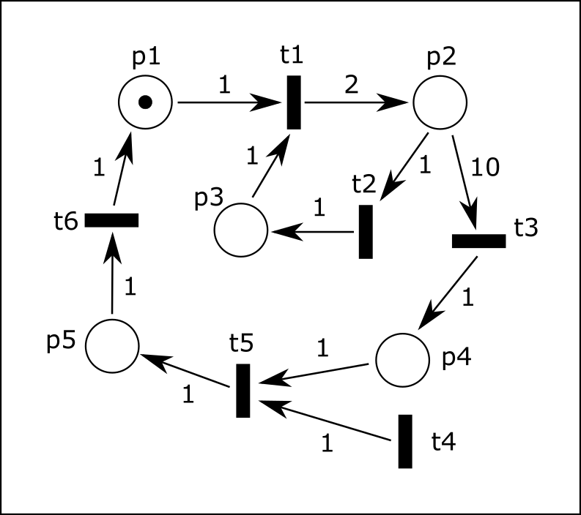
Modelagem

Slide 6
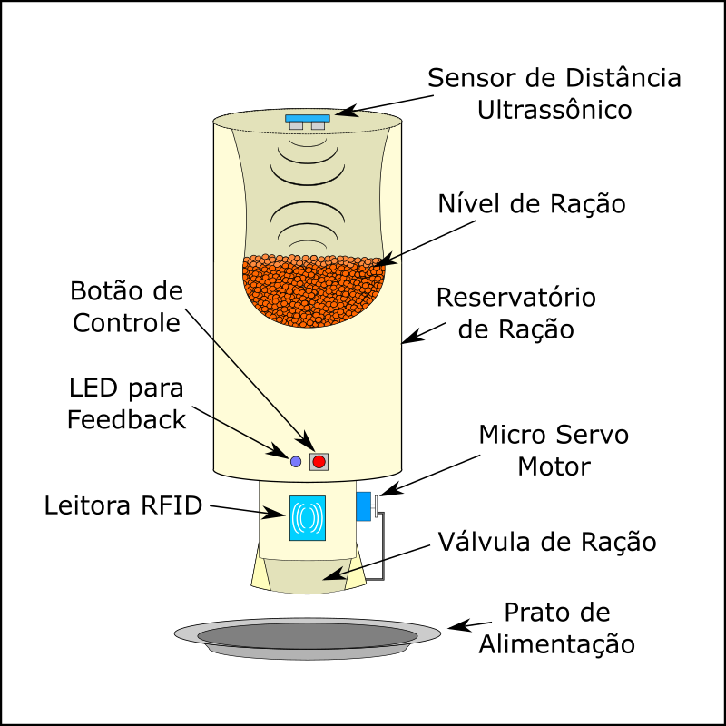
Big Picture

Slide 7
Protótipo
Reservatório:
Capacidade: ~2,5 Kg
Material: Cano PVC 150 mm;
Reduções de 150 mm para 100 mm e de 100 mm para 75mm;
Altura: ~34 cm;
Válvula de ração:
Material: Cano PVC 75 mm;
Ângulo de abertura: ~40 graus;
Outros:
Suporte de metal;
Parafusos;
Porcas;

Slide 8
Componentes Utilizados
Leitora RFID RFID-RC522;
Sensor Ultrassônico HC-SR04;
Micro Servo 9g;
LED Azul;
Push Button;
Protoboard;
Jumpers;

Slide 9
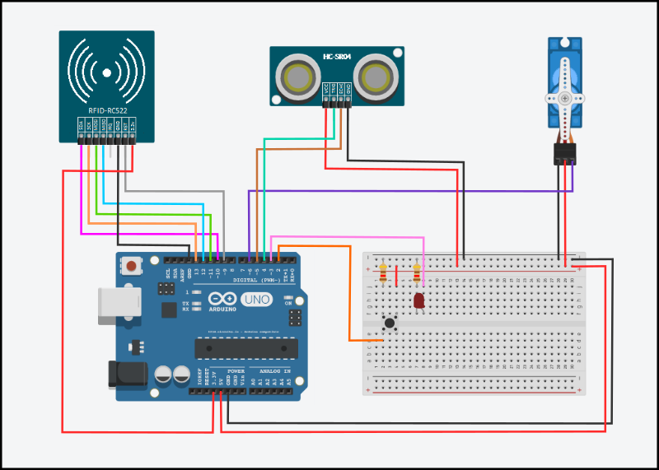
Esquema de conexão

Slide 10
Avaliação Experimental
Vantagens:
Automatização da alimentação do animal de estimação;
Gerenciamento remoto;
Configuravel;
Sensor ultrassônico faz leituras relativamente precisas;
Leitura de etiquetas RFID rápidas e confiáveis;
Desvantagens/Limitações:
Válvula de ração pode travar;
O micro servo necessita realizar um relativo grande esforço;
Sensor RFID opera com curtas distâncias;
Apenas com uma etiqueta RFID por vez;
Comunicação serial do Arduino com o computador é instável e lenta;

Slide 11
Demonstração do Protótipo

Slide 12
Obrigado

